Slide 1
Impact des régions d’intérêt dans le streaming vidéo
Tout ce qui est écrit en rouge ne sera pas affiché pendant la présentation mais sera dit en complément à l’oral pour que la présentation soit intéressante
Encadré par
Olivier FOURMAUX
Et présenté par
Sonia LOUNIS
Fabien MANSON
Alexandre MAZARS

Slide 2
Contexte technologique 1
Définition du concept de ROI
Region Of Interest (ROI) en français région d’intérêt
C’est une zone d’une image ayant un intérêt particulier par exemple une zone regroupant de nombreux détails.
Ajouter à l’oral : la ROI peut être statique ou dynamique, on reviendra sur ces concept un peu plus tard (slide 7)
A quoi cela sert ?
Ce principe permet de gérer la priorité des régions d’une image et d’attribuer plus de débit vidéo à une certaine zone de l’image pour avoir une meilleur qualité.

Slide 3
Contexte technologique 2
Définition du concept de tuile
Qu’est-ce qu’une tuile ?
Une tuile est une zone rectangulaire de taille variée qui est découpée dans une image d’une vidéo.
Ajouter à l’oral : il y a plusieurs manières de découper des tuiles dans une image
A quoi cela sert ?
Cela permet une plus grande réactivité lors du changement de bitrate, chaque tuile étant indépendante.
Ajouter à l’oral : en effet chaque tuile peut être changée indépendamment des autres pour s’adapter en temps réel a la capacité du réseau.

Slide 4
Contexte technologique 3
Définition du concept de streaming dynamique adaptatif (DASH)
Qu’est-ce que le streaming dynamique adaptatif ?
C’est un type de diffusion en direct utilisant HTTP et alliant les concepts de région d’intérêt et de tuiles et permettant une plus grande flexibilité en terme de débit réseau requis.
A quoi cela sert ?
Ce type de diffusion permet de rendre accessible un média haute qualité à une variété de bande passante différentes en réduisant la charge réseau totale.
Ajouter à l’oral: cela permet aussi de s’adapter aux fluctuations de bande passante

Slide 5
Cahier des charges 1
Les objectifs du projet
Etudier l’encodage différencié des régions d’intérêt
Etudier la transmission vidéo via HTTP
Mettre en place un système de codage/décodage adaptatif spatial
Présenter une démonstration au travers d’un casque VR ou via émulation sur écran
Objectif additionnel : créer une documentation technique du projet permettant de recréer nos tests

Slide 6
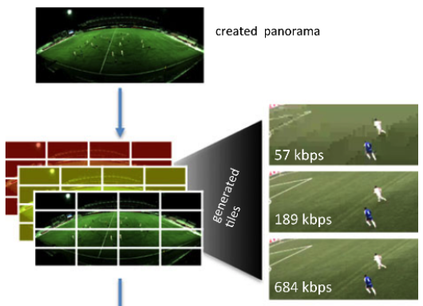
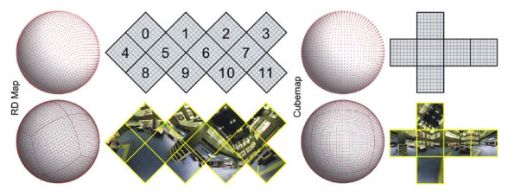
Analyse 1
Le découpage en tuiles
Plusieurs paramètre entrent en compte dans la découpe:
Le nombre de tuiles en largeur
Le nombre de tuile en hauteur
La répartition des tuiles, matrice carrée ou autre
À la réception c’est au lecteur de réassembler les tuiles pour le bon type de projection
Chaque tuile est encodée en plusieurs bitrates différents puis assemblée en une piste qui sera segmentée

Slide 7
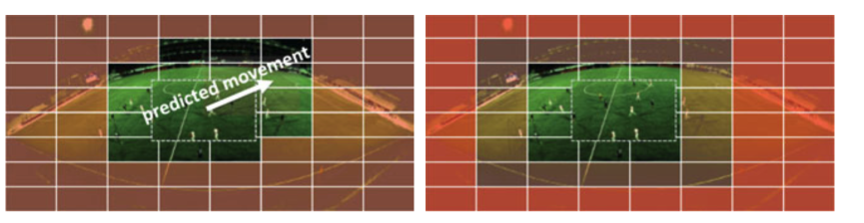
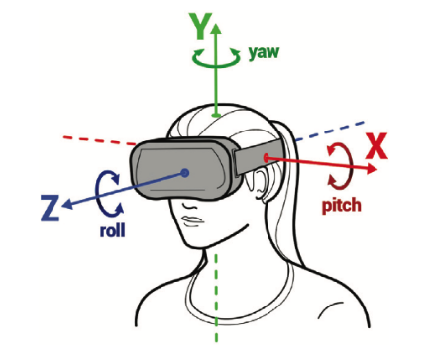
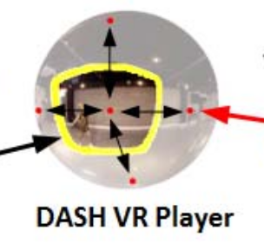
Analyse 2
La ROI dynamique
A l’oral : la zone d’intérêt peut être une zone fixe comme le centre de l’image. Elle peut être dynamique et suivre par exemple le regard d’un utilisateur pour que la meilleur qualité soit chargée à l’endroit ou il regarde
Préciser à l’oral que nous avons testé une ROI qui suit le viewport, pas celle qui est statique (marche pas), ni celle qui suit le regard (pas le matériel)
La ROI suit l’endroit que voit l’utilisateur (viewport) : elle change sans arrêt

Slide 8
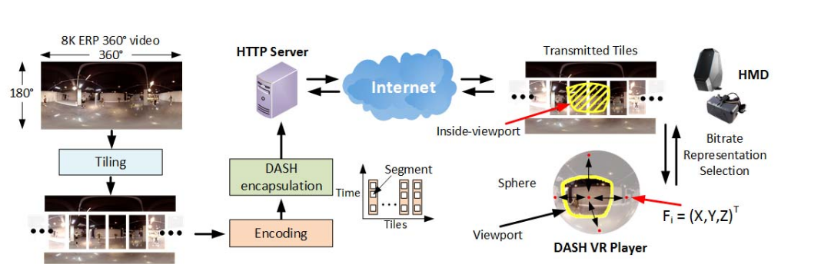
Analyse 3
Le streaming DASH
Sélection du bitrate par le lecteur
Ajouter à l’oral la transition vers la partie développement : « Nous allons maintenant détailler…. »

Slide 9
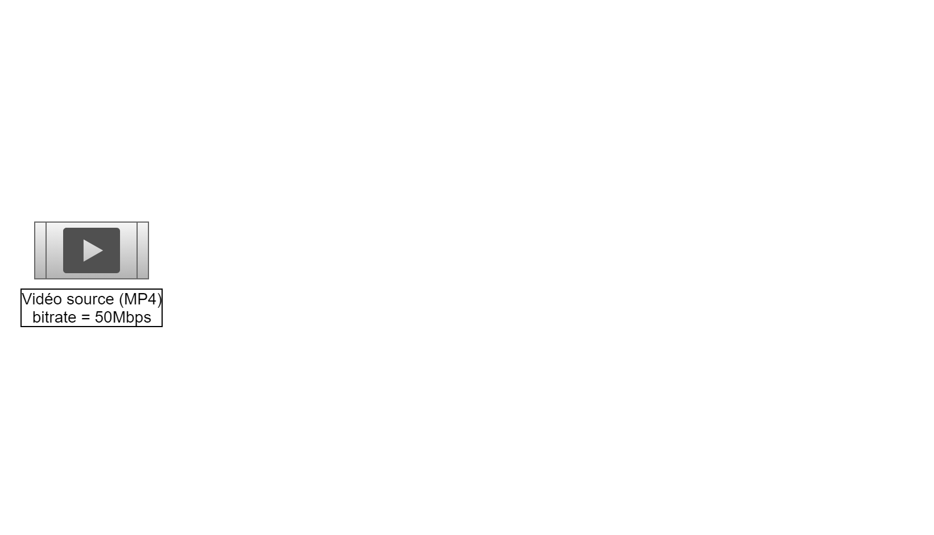
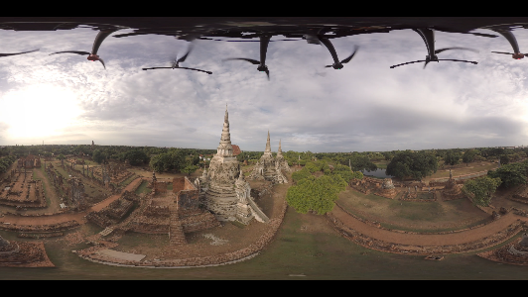
Développement 1
Schéma de la chaine d’encodage vidéo

Slide 10
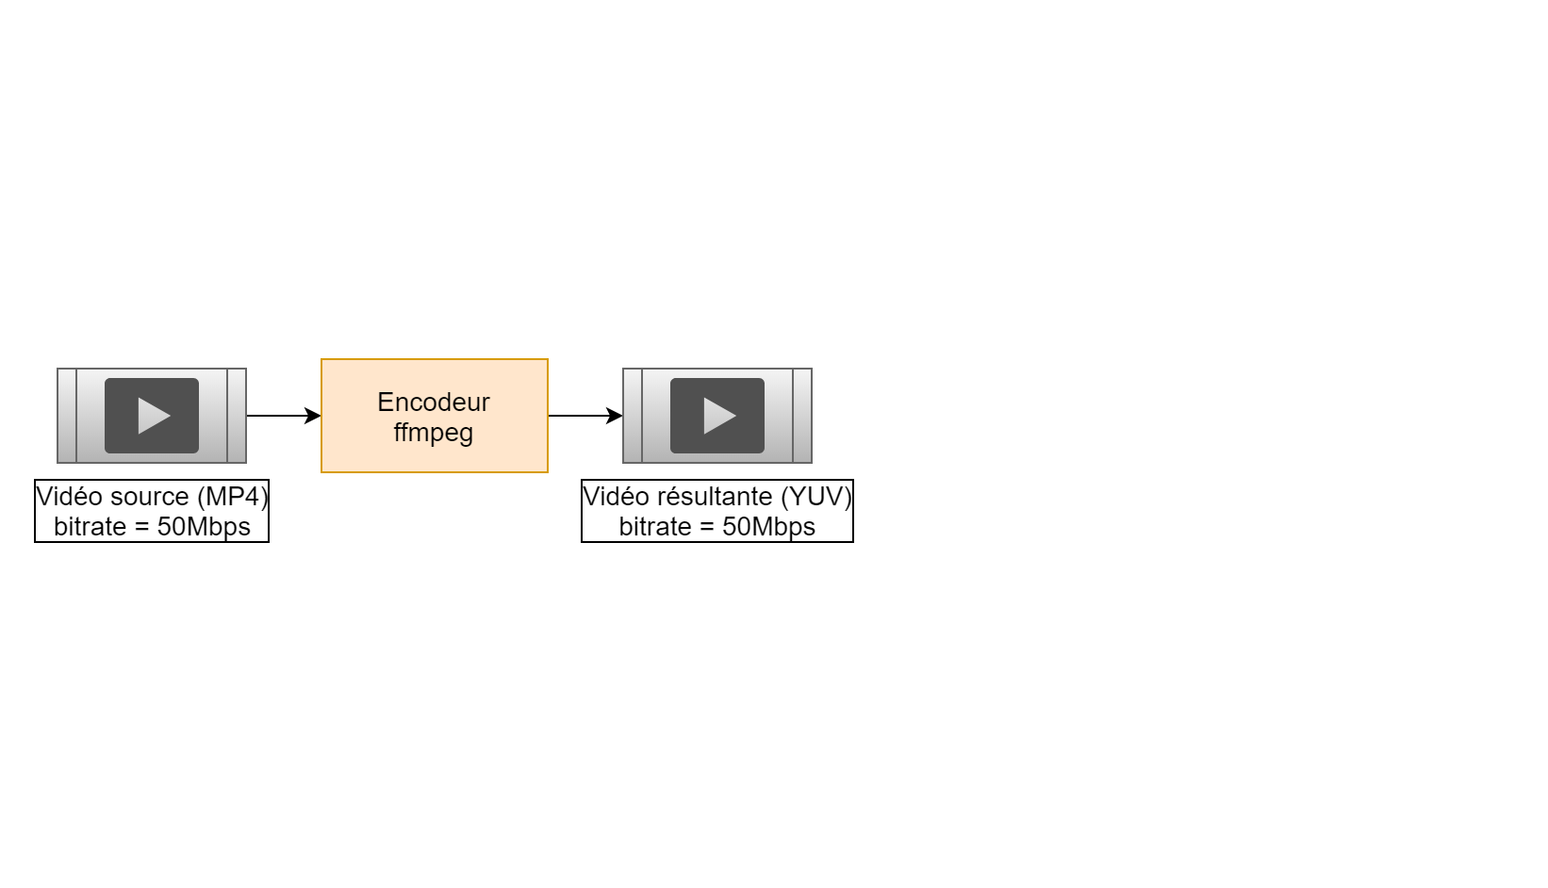
Développement 1
Schéma de la chaine d’encodage vidéo

Slide 11
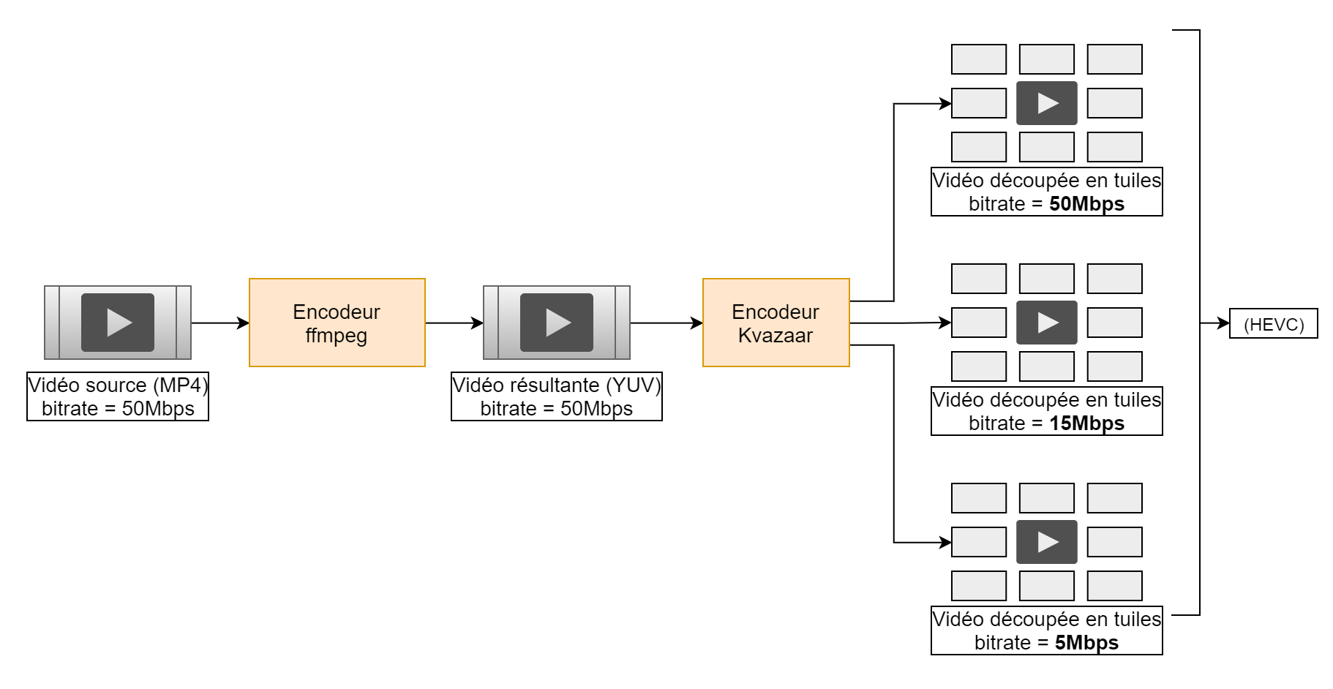
Développement 1
Schéma de la chaine d’encodage vidéo

Slide 12
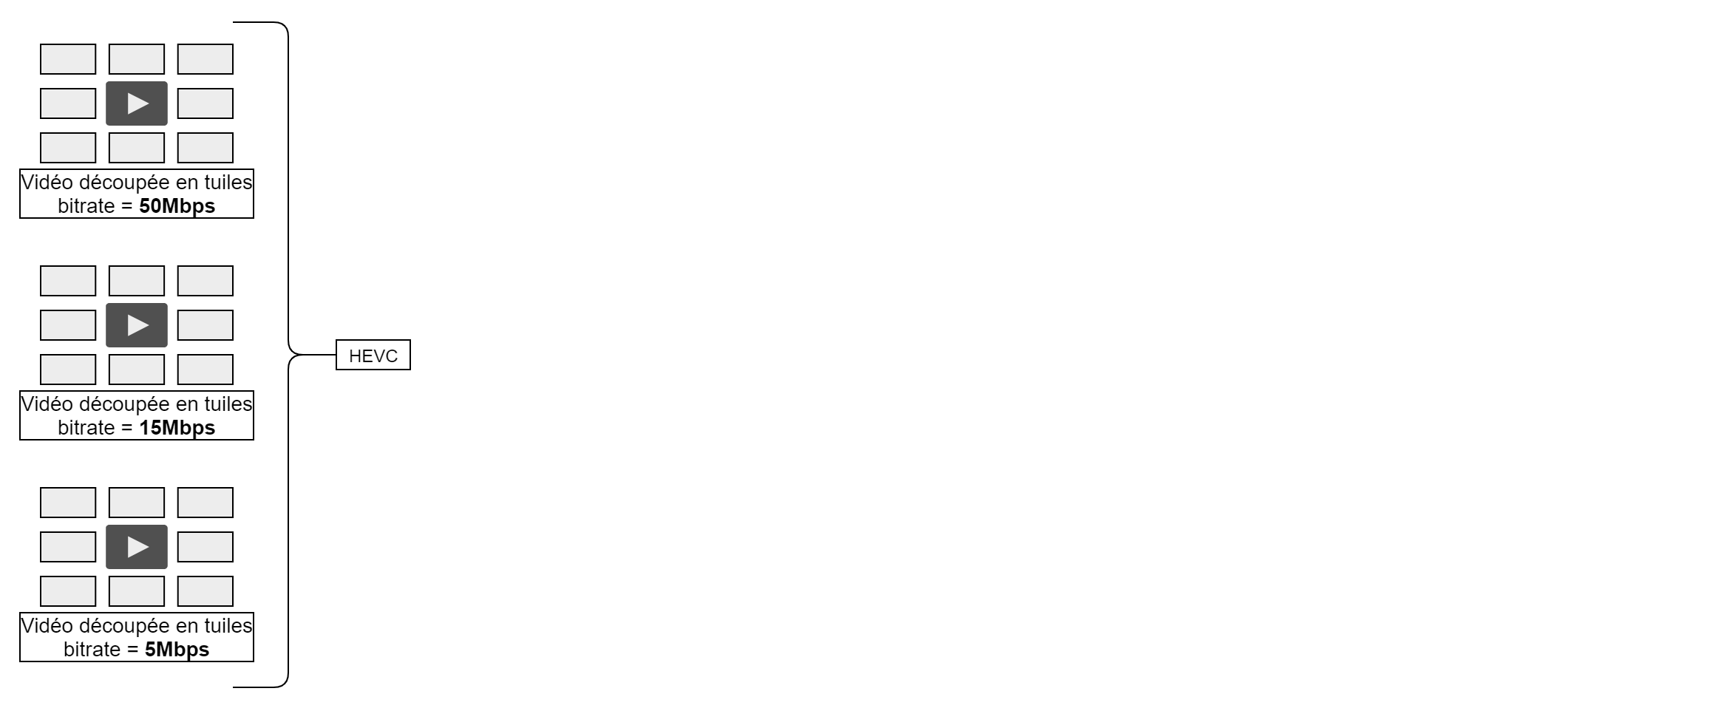
Développement 2
Schéma de la chaine de segmentation de la vidéo

Slide 13
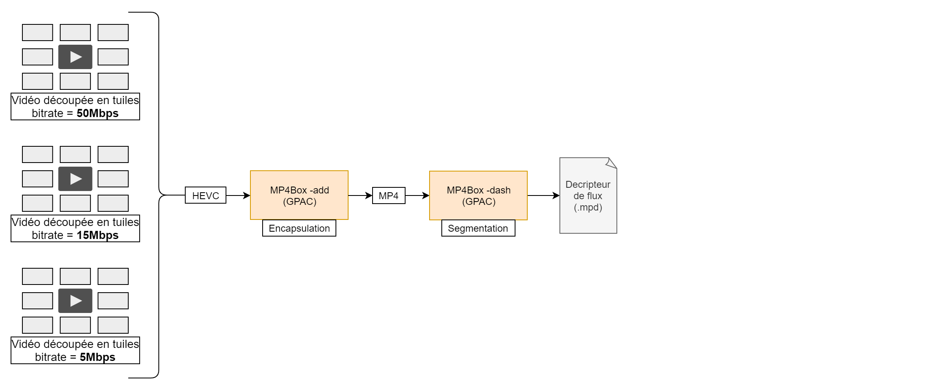
Développement 2
Schéma de la chaine de segmentation de la vidéo

Slide 14
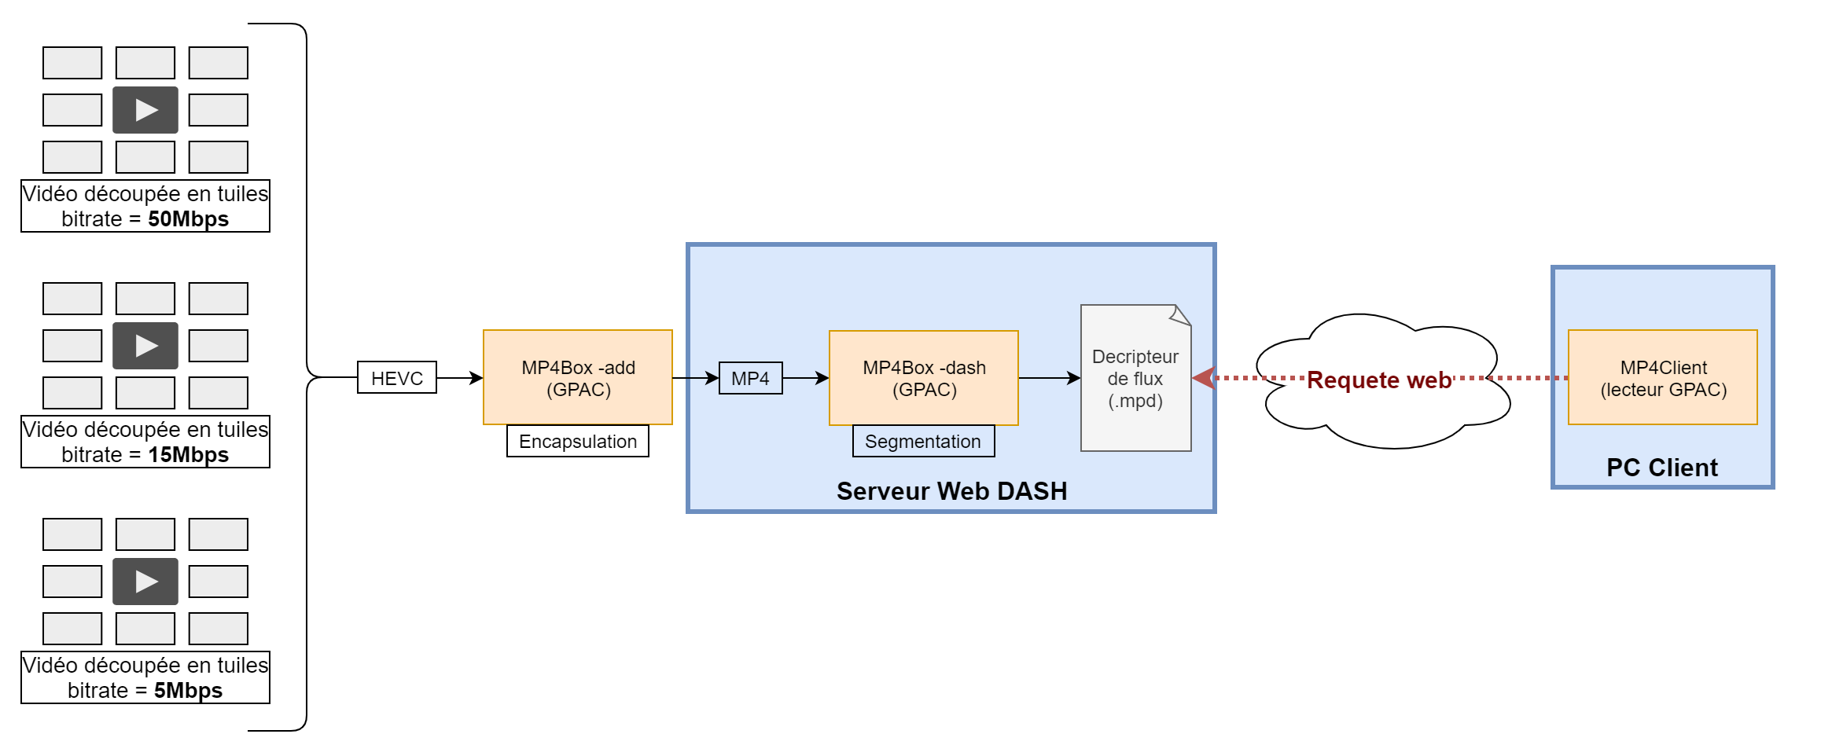
Développement 2
Schéma de la chaine de segmentation de la vidéo

Slide 15
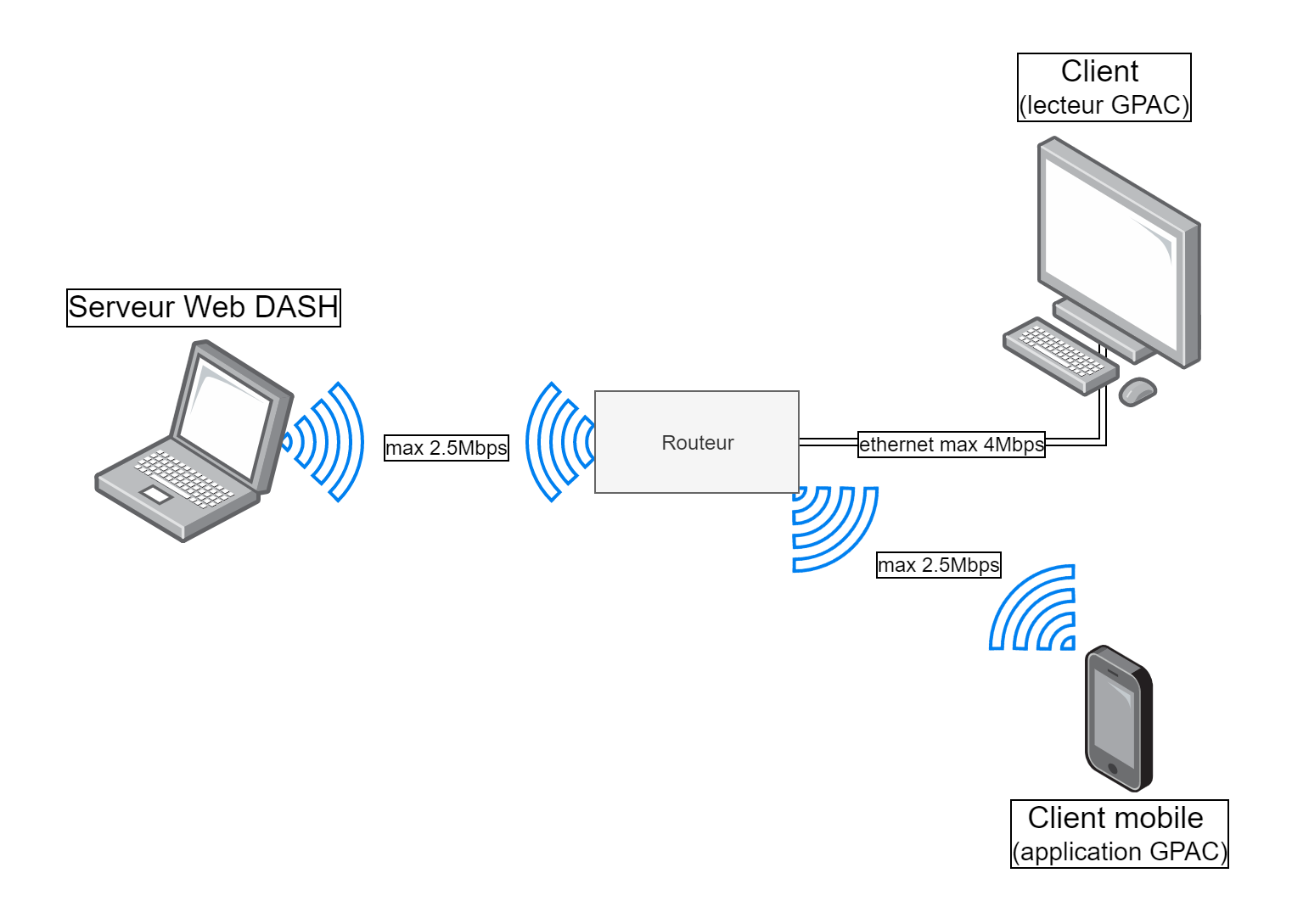
Développement 3
Schéma de notre architecture de test
Ajouter à l’oral : Il est important de détailler les vitesse de bande passante pour faire comprendre au prof que notre architecture de test est limitée en terme de réseau ce qui permettra d’enchainer sur les problèmes rencontrés.

Slide 16
Vidéo démonstration
VIDEO
Ajouter à l’oral : Il faut commenter chaque vidéo sans dire la même chose que ce qui est déjà écrit.
Pour le moment ou on affiche la grille des tuiles, on peut le montrer avec la souris.
Dans les deux représentations de la fin, il y a des freez, il faut préciser que c’est un problème du lecteur ou de capture vidéo.

Slide 17
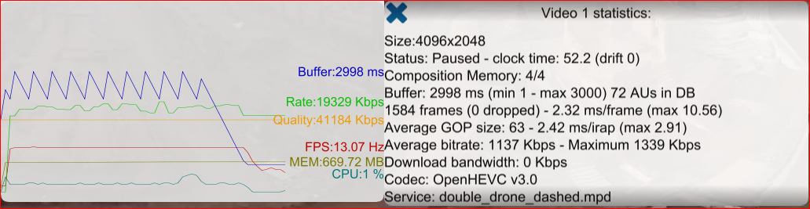
Les résultats avec un seul bitrate
Statistiques de la vidéo de référence découpée en 4x4 tuiles, un seul bitrate = 1,250Mbps

Slide 18
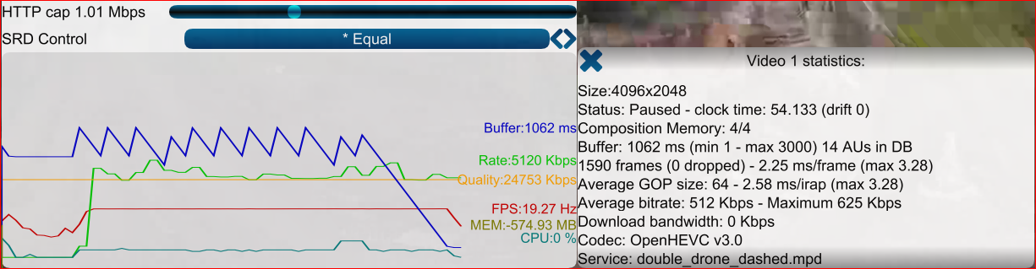
Les résultats avec trois bitrates + limite BP
Statistique de lecture avec : 3x3 tuiles, 3 bitrates et une limite de bande passante à 1Mbps
Il faut plutôt se baser sur le graphe, montrer que la lecture est fluide et correct par rapport a notre bande passante limitée

Slide 19
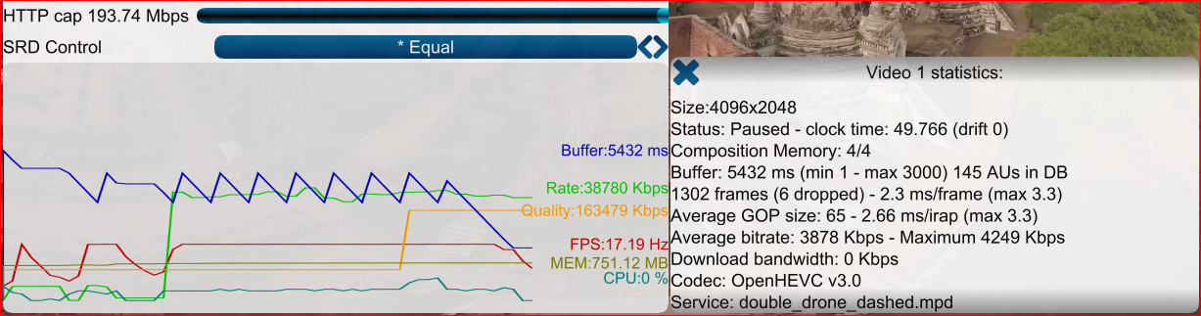
Les résultats avec trois bitrates
Statistique de lecture avec : 3x3 tuiles, 3 bitrates et sans limite de bande passante

Slide 20
Développement 4
Problèmes rencontrés
Temps d’encodage très long, taille des fichiers
Bande passante de l’architecture de test limitée
Limite du nombre de tuiles maximum
Limite du nombre de bitrates différents
Choix de la ROI limité
Stabilité du lecteur GPAC
Ajouter à l’oral : pour chaque problème, le résumer en une phrase pas trop longue

Slide 21
Développement 4
Problèmes rencontrés
Temps d’encodage très long, taille des fichiers
Bande passante de l’architecture de test limitée
Limite du nombre de tuiles maximum
Limite du nombre de bitrates différents
Choix de la ROI limité
Stabilité du lecteur GPAC
Limite matérielle
Limite logiciel

Slide 22
Développement 4
Problèmes rencontrés
Temps d’encodage très long, taille des fichiers
Bande passante de l’architecture de test limitée
Limite du nombre de tuiles maximum
Limite du nombre de bitrates différents
Choix de la ROI limité
Stabilité du lecteur GPAC
Limite matérielle
Solution : architecture de test de laboratoire
Limite logiciel
Solution : utiliser un autre lecteur

Slide 23
Conclusion
Bilan du projet
Ajouter à l’oral que nous avons fait une documentation pas a pas pour mettre en place notre système de streaming adaptatif
Ce que nous avons réussi à réaliser:
Mise en place d’une chaine d’encodage vidéo
Mise en place d’une chaine de streaming dynamique
Démonstration de l’encodage différencié (sans casque VR mais avec émulation sur écran)
Les avantages du streaming dynamique:
Permet de s’adapter aux fluctuations du réseau
Permet de s’adapter à la bande passante de chaque utilisateur
Les inconvénients du streaming dynamique:
Requiert un lecteur plus complexe
Demande un traitement lourd du média source en amont (encodage, découpage, …)

Slide 24
Merci
MERCI

